Slide 1
SEO und Akademische SEO
Heinz Wittenbrink

Slide 2
Einleitung

Slide 3
Ziele
Verständnis von SEO als Teil user-orientierten Designs
Verständnis allgemeiner Grundlagen von Suchmaschinen und SEO

Slide 4
Bedeutung der Suche

Slide 6
Quelle: Dries Buytaert: The Big Reverse of the Web

Slide 7
Findbarkeit als Service

Slide 8
Ganzheitliches Verständnis von SEO
Suche wird Gesamtvorgang erlebt
Die Phasen beeinflussen sich gegenseitig
Zeit und kognitiver Aufwand sind entscheidende Faktoren
Die Qualität der Nutzererfahrung beeinflusst die SEO

Slide 9
Wie läuft die Suche ab und wo liegen die größten Painpoints?
Touchpoint: Wo findet die Interaktion statt?
Interaktion: Was tun die User?
Backend: Was passiert bei Suchmaschine und Server?
Optimierung: Wie kann ich den Prozess beeinflussen?

Slide 10
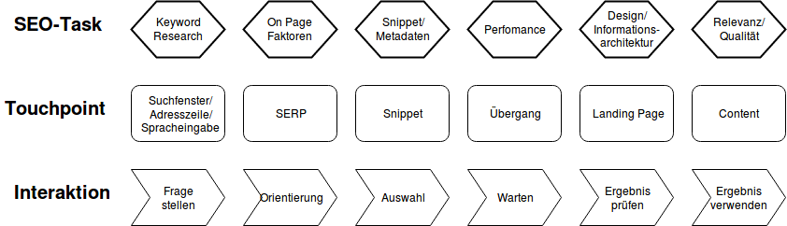
Suche als Service

Slide 11
Vor der Suche: die Suchintention
Situation
Ort und Zeit
Information, Orientierung, Transaktion

Slide 12
It can be helpful to think of queries as having one or more of the following intents. - Know query […] - Do query […] - Website query […] - Visit-in-person query, some of which are looking for a specific business or organization, some of which are looking for a category of businesses
Google Search Quality Evaluator Guidelines

Slide 13
Sucheingabe

Slide 14
Sucheingabe > Touchpoint
Von der Google-Startseite zur Adresszeile
Spracheingabe
Finden ohne Suche
Siehe: 21 Stats About Voice Search that you Never Knew

Slide 15
Sucheingabe > Interaktion
Natürliche Sprache und Operatoren
Verarbeitet werden Text- (Bildeingabe) und Daten über den Client
Suchvorschläge werden interaktiv ergänzt

Slide 16
Sucheingabe > Behind the scene
Semantische Interpretation
Aufruf der personalisierten Suchgeschichte für Suchvorschläge

Slide 17
Sucheingabe > Optimierung
Keyword-Research
Synonyme/ Sprachliche Alternativen

Slide 18
Sucheingabe > Optimierung > Keywords
Suchmaschinenoptimierung beginnt immer mit der Festlegung der Keywords bzw. der Fragen der User.
Suche und Suchverhalten liefern die wichtigsten Daten über die User einer Website.

Slide 19
Sucheingabe > Optimierung > Keyword-Clouds
Vor dem Verfassen einzelner Inhalte sollten alle relevanten Keywords/Fragestellungen erhoben werden.
Es dürfen sich nicht unterschiedliche Inhalte zum selben Keyword Konkurrenz machen.

Slide 20
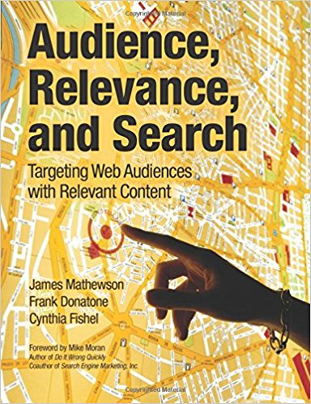

Slide 21
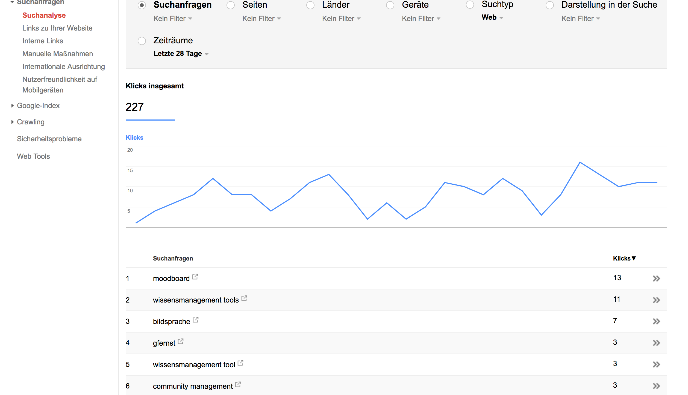

Slide 22
Sucheingabe > Optimierung > Keywords finden
Sucheingaben analysieren
interne Suche
Foren, Servicefragen u.ä.
Soziale Medien
Keyword Tools

Slide 23
Sucheingabe > Optimierung > Keywords finden
Kostenlose SEO Keyword-Tools
Google Keyword Planer (Anleitung, 2018 aktualisiert: Google-Keyword-Planner: Die ultimative Anleitung | ❤ t3n)
Google Trends
Google Correlate
Google Suggest (Entpersonalisiert: Individuelle Suchergebnisse bei Google abschalten - computer.daten.netze :: feenders.de - berlin-kreuzberg)

Slide 24
Search Engine Result Page (SERP)

Slide 25
SERP > Touchpoint

Slide 26
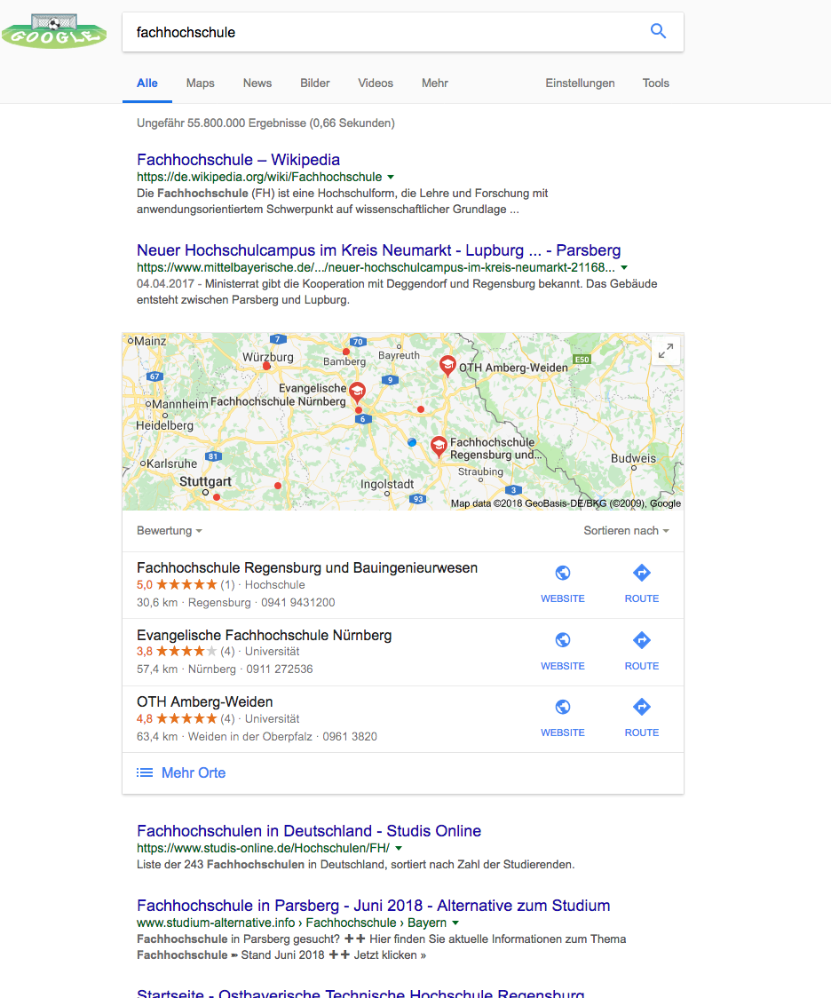

Slide 27
Nach Relevanz geordnet
Unterschiedliche Inhaltstypen
Direkte Antworten (Answer Box)
Knowledge Graph
Position 0
Visuelle Inhalte

Slide 28
SERP > Interaktion
Auswahl eines Suchergebnisses, Scrollen, Weiterklicken
Einschränkung der Suche
Zurück zur Eingabe
Wechsel mit Landing-Pages

Slide 29
SERP > Behind the scenes: Die Power der Suchmaschine
Interpretation der Sucheingabe
Indizierung von Inhalten
Bewerten der Relevanz
Bewerten der Qualität

Slide 30
SERP > Behind the scenes: Die Power der Suchmaschine
Aggregation der Inhalte
Herkömmliche und selbstlernende Algorithmen
Content-Tester
Semantische Interpretation, Cognitive Computing
Ranking Signals

Slide 31

SERP > Interpretation der Sucheingabe > Hummingbird

Slide 32
SERP > Indizierung von Inhalten

Slide 33
SERP > Bewerten der Relevanz und Qualität
Search Quality rater guidelines (PDF)
Moz - Google Algorithm Change History
A Visual History of Google Algorithm Updates

Slide 34
SERP > Bewerten der Relevanz und Qualität
Content-Strategie statt SEO: Die Folgen von »Panda«
Wie bewertet Google die Qualität von Inhalten?—Material zu Panda - Lost and Found

Slide 35
SERP > Ranking Signals
The Periodic Table of SEO Success Factors - Search Engine Land

Slide 36
SERP > Optimierung
KPI: Ranking
Indizierbarkeit sicherstellen
Erreichbarkeit und Gepflegtheit
Zuordnung der Inhalte zu URLs
Semantisch korrektes Markup

Slide 37
SERP > Optimierung
Benennung der Inhalte in URLs, Titeln und Überschriften
Benennung der Inhalte in Navigations- und Inline-Links
Bilder und Medien beschreiben
Inhaltliches Profil

Slide 38
SERP > Optimierung
Trennen von Informations-, Orientierungs- und Transaktionsinhalten
Inhaltsqualität
Aktualität
Reputation und Verlinkung
Vertrauenswürdigkeit der Quelle

Slide 39
SERP > Optimierung > Indizierung
Ist der Google-Bot als Crawler zugelassen? (robots.txt/User-Agent-Weiche)
Wird die Webseite regelmäßig von Google gecrawlt?
Werden wichtige Verzeichnisse oder Unterseiten blockiert?
Existiert eine gültige sitemap.xml?
Werden wichtige Inhalte der Webseite durch die robots.txt oder über die Robots-Meta ausgeschlossen?
(Nach: SEO-Audit in 13 Schritten)

Slide 40
SERP > Optimierung > Indizierung
Wieviele Seiten sind im Index?
Wieviele Seiten sollten im Index sein?
Sind die wichtigen Bereiche indexiert?
Anzahl der URLs, die in der Sitemap hinterlegt sind versus wieviele sind im Index?
Weisen wichtige Bereiche der Website keinerlei Besucher über Suchmaschinen vor?
(Nach: SEO-Audit in 13 Schritten)

Slide 41
SERP > Optimierung > Zuordnung zu URLs
Werden überflüssige doppelte Inhalte vermieden?
Gibt es bei notwendigen doppelten Inhalten canonical-Links?
Konkurrenzieren Seiten für dieselben Abfragen?
Wird die Indexierung verhindert, wo sie überflüssig ist?
Sind die Sprachen korrrekt angegeben?

Slide 42
SERP > Optimierung > Navigation
Ist die Seitennavigation leicht verständlich?
Verfügt eure Seite über eine Breadcrumb-Navigation?
Sind alle wichtigen Unterseiten in maximal vier Klicks erreichbar?
Sind die Unterseiten richtig kategorisiert und thematisch miteinander verknüpft?
Sind die URLs sprechend und nicht zu lang?
(Nach: SEO-Audit in 13 Schritten)

Slide 43
SERP > Optimierung > Benennung der Inhalte
Werden Titel oder Überschriften wiederholt?
Gibt es generierte, nicht sprechende Titel oder Überschriften?
Wird in Titeln oder Überschriften bedeutungsloser Marketing-Sprech verwendet?
Gibt es zu lange Titel?
Sind alle URLs sprechend/lesbar?

Slide 44
SERP > Optimierung > Interne Links
Gibt es Fehlerseiten?
Gibt es verwaiste Seiten?
Sind Seiten falsch weitergeleitet?
Gibt es Widersprüche bei der Verlinkung?
Gehen mehr als 100 Links von einer Seite aus?
Gibt es wichtige Seiten mit zu wenig Links?
Sind relevante Seiten „zu weit“ von der Startseite entfernt (Klickpfad)
(Nach: SEO-Audit in 13 Schritten)

Slide 45
SERP > Optimierung > Semantisch korrektes Markup
Ist das HTML der Seiten valide?
Wird überflüssiges Markup zur Präsentation verwendet?
Ist die Hierarchie der Überschriften korrekt?

Slide 46
SERP > Optimierung > Google Richtlinien
Varvy SEO tool and optimization guide

Slide 47
Snippet

Slide 48
Snippet > Touchpoint
Gemeint ist die Kombination von der großen Überschrift, dem Teasertext und der URL der angezeigten Seite, die bei der Ergebnisliste einer Suchmaschine angezeigt wird.
Snippet Definition | Gründerszene

Slide 49
Snippet > Rich Snippet
Rich Snippets sind erweiterte Suchergebnisse, die neben Titel, URL und Description weitere Elemente wie Bewertungen, zusätzliche Sitelinks oder sogar Bilder enthalten können.
SEO-suedwest.de

Slide 50
Snippet > Entscheidung für den Klick
URL und Headline
Zitat
Strukturierte Information

Slide 51
Snippet-Interaktion
Scannen
Klicken

Slide 52
Snippet > Behind the Scene
Auswahlkriterien für das Snippet
Integration in den Knowledge Graph

Slide 53
Snippet > Optimierung
KPI: Click Through Rate
Sprechende URLs
description
Strukturierte Daten
Zusammenfassung in Listen

Slide 54
Snippet > Optimierung > Google Hinweise
Aussagekräftige Titel und Snippets für Suchergebnisse erstellen

Slide 55
Snippet > Optimierung > Structured Data
Course | Search | Google Developers

Slide 56
Aufrufen der Landing Page

Slide 57
Touchpoint: Übergang zur Landing-Page
Zeit
Einblendungen
Aufbau nach dem Start

Slide 58
Laden der Landing Page > Interaktion
Zurückklicken
Abbruch der Suche

Slide 59
Laden der Landing-Page > Behind the scene
Generieren der Seite
Caching der Seite
Transportzeiten

Slide 60
Laden der Landing Page > Optimierung
KPI: Ladezeit - Ladezeit verkürzen - Seitenaufbau steuern

Slide 61
Laden der Landing Page > Optimierung > Werkzeuge
Pingdom Website speed test
Google Pageload-Tool PageSpeed Insights

Slide 62
Landing Page

Slide 63
Landing Page > Touchpoint
Above the Fold und Below the Fold
Screen-/Viewport-Größe
Scanbarkeit
Wahrnehmbare Hierarchie

Slide 64
Landing Page > Interaktion
Beschäftigung mit dem Inhalt
Bouncen

Slide 65
Landing Page > Behind the Scene
Inhaltliches und visuelles Design entsprechen den Suchintentionen

Slide 66
Landing Page > Optimierung
KPI: Bounce Rate
Sofortiges Erkennen des gesuchten Inhalts
Abstimmung auf Suchintention
Relevanz-Signale, Kontextualisierung

Slide 67
Inhalt

Slide 68
Inhalt > Touchpoint
Entspricht den Suchintentionen
Enthält Call-To-Actions

Slide 69
Inhalt > Interaktion
Rezeption der Inhalte oder Transaktion
Folgen von Links/Navigationssignalen
Befolgen von Call-To-Actions

Slide 70
Inhalt > Behind-the-scene
Redaktion
Funktionalität
Marketing

Slide 71
Inhalt > Optimierung
KPIs: Verweildauer, Aktionen
Qualität sicherstellen
Navigationspfade ermöglichen
CTAs einfügen

